Slide 1
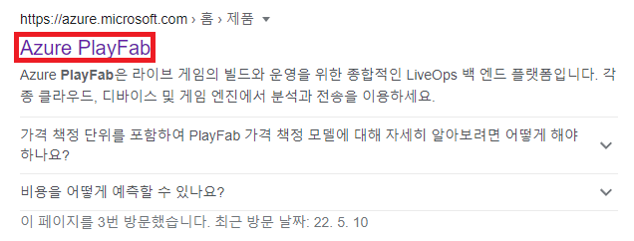
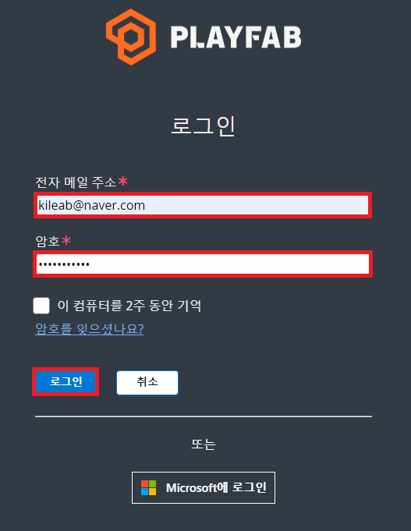
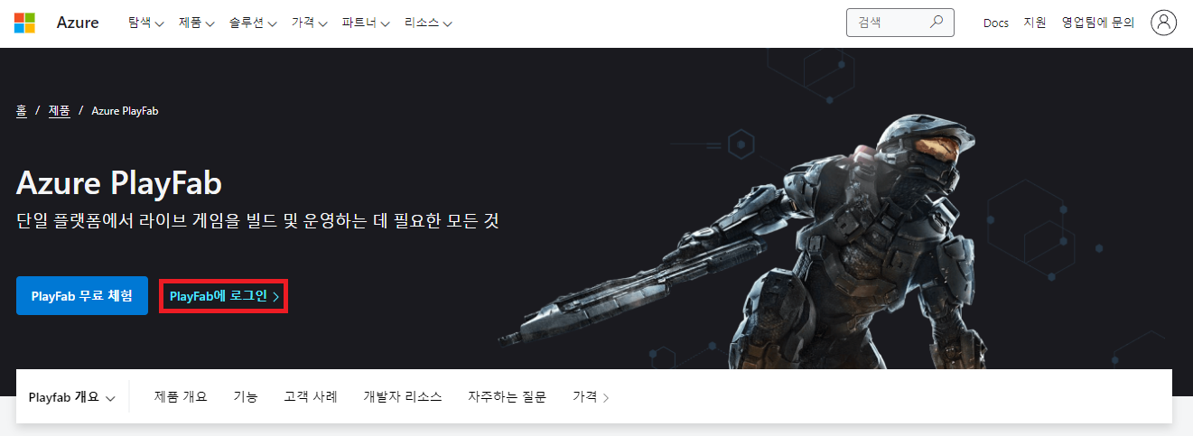
첫 번째 튜토리얼
1. 첫번째로 Google에서 PlayFab을 입력하고 Azure PlayFab이라는 사이트에 접속합니다.
2. 그런 다음 PlayFab 사이트에 접속하여 PlayFab에 로그인합니다.
3. 그다음 PlayFab에 전자 메일 주소와 암호를 입력하고 로그인을 선택합니다.

Slide 2
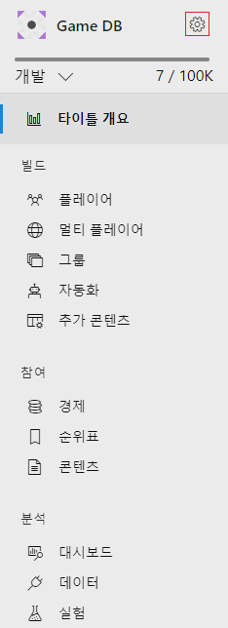
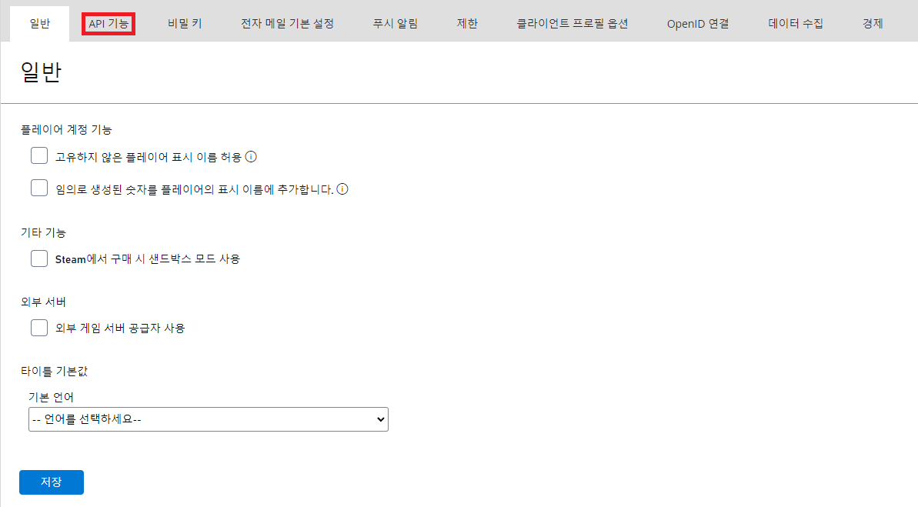
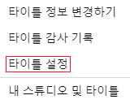
두 번째 튜토리얼
5. 마지막으로 타이틀 설정에서 API 기능을 선택합니다.
API 기능은 클라이언트에서 Playfab에 있는 데이터에 접근을 허용할 수 있도록 설정할 수 있습니다.
4. 그리고 Game DB에 설정을 선택한 다음 타이틀 설정을 선택합니다.

Slide 3
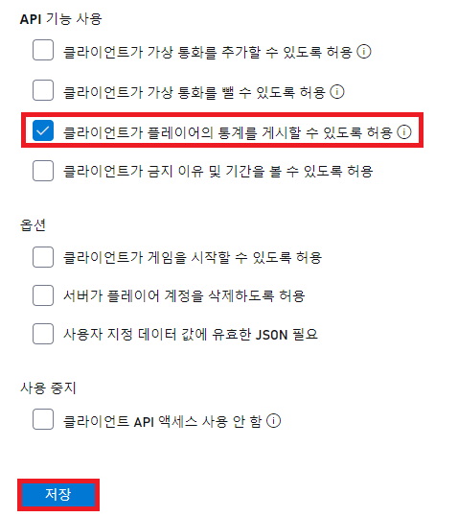
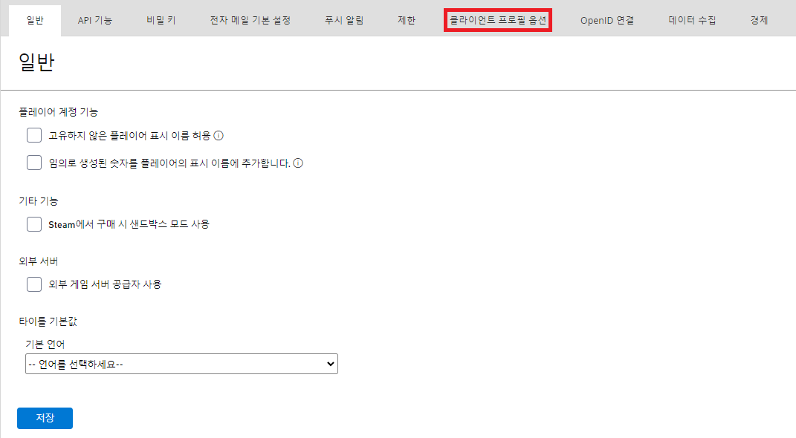
세 번째 튜토리얼
7. 그다음 타이틀 설정에서 클라이언트 프로필 옵션을 선택합니다.
클라이언트 프로필 옵션은 Playfab의 프로필 속성에 있는 데이터의 접근을 관리하는 옵션입니다.
6. 이제 API 기능에서 [클라이언트가 플레이어의 통계를 게시할 수 있도록 허용]를 선택하고 저장합니다.

Slide 4
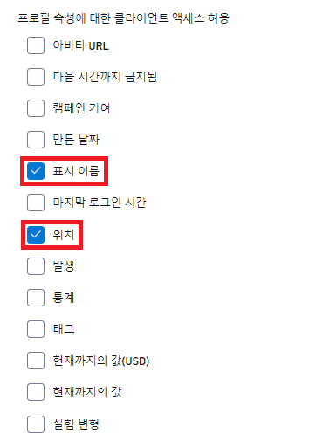
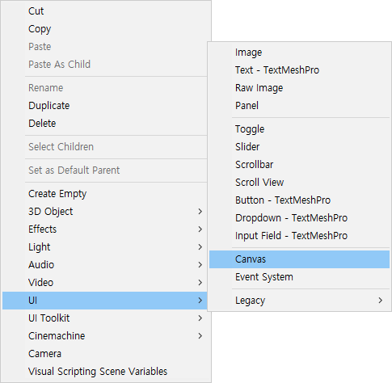
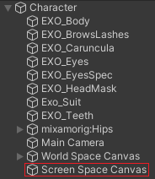
네 번째 튜토리얼
9. 그러고 나서 Resources 폴더에 있는 Character 오브젝트에 Canvas를 생성하고 Screen Space Canvas라는 이름으로 정의합니다.
8. 그런 다음 클라이언트 프로필 옵션에서 표시 이름과 위치를 활성화하고 저장합니다.

Slide 5
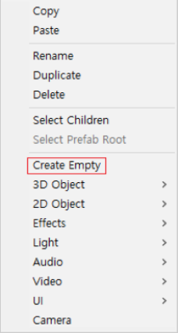
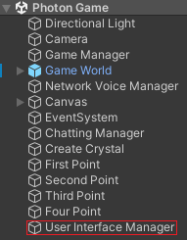
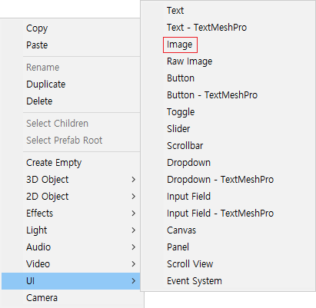
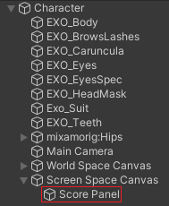

다섯 번째 튜토리얼
10. 마지막으로 빈 게임 오브젝트를 생성하고 User Interface Manager라는 이름으로 정의합니다.
그리고 UIManager 스크립트를 생성하고 USer Interface Manager 오브젝트에 넣어줍니다.
11. 이제 Screen Space Canvas 오브젝트의 하위 오브젝트로 Image를 생성합니다.
그다음 Score Panel이라는 이름으로 정의합니다.

Slide 6
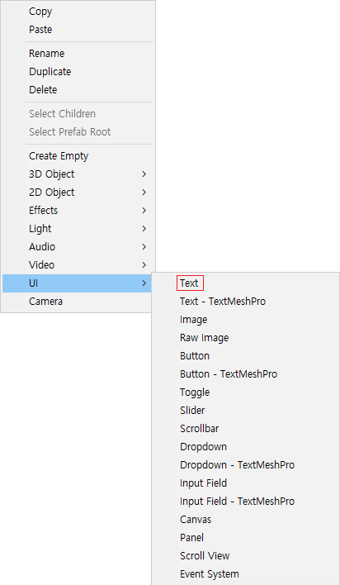
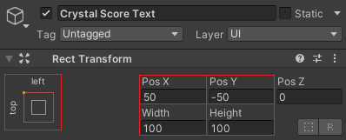
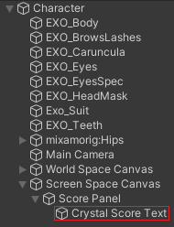
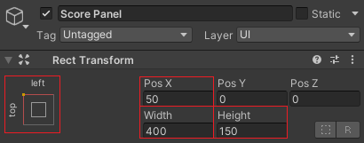
여섯 번째 튜토리얼
13. 그런 다음 Crystal Score Text의 앵커를 지정하고 위치와 크기를 설정합니다.
12. 그리고 Score Panel 오브젝트의 하위 오브젝트로 Text를 생성합니다.
그러고 나서 Crystal Score Text라는 이름으로 정의합니다.
14. 마지막으로 Score Panel 오브젝트의 앵커를 지정하고 크기와 위치를 설정합니다.

Slide 7
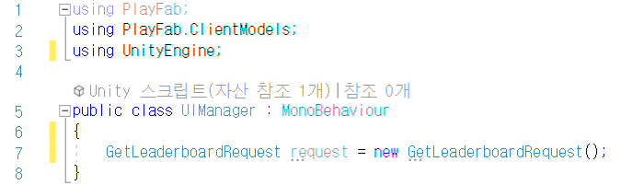
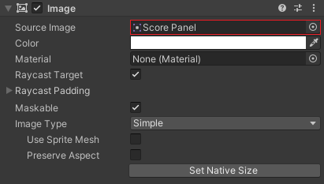
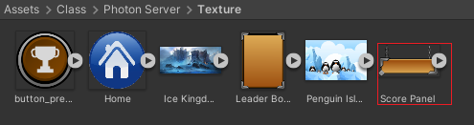
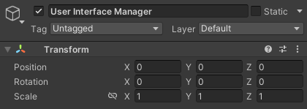
일곱 번째 튜토리얼
15. 이제 UIManager 스크립트에서 GetLeaderboardRequest 변수를 선언합니다.
17. 그런 다음 Score Panel 오브젝트의 이미지 컴포넌트에 Texture 폴더에 있는 Score Panel 텍스처를 넣어줍니다.
16. 그다음 User Interface Manager 오브젝트의 위치와 회전을 초기화합니다.

Slide 8
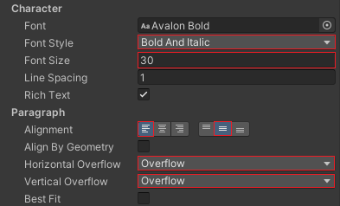
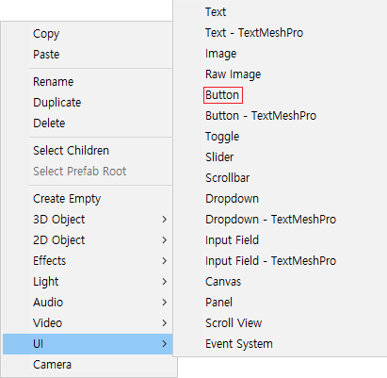
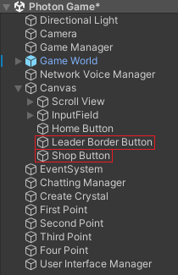
여덟 번째 튜토리얼
19. 그러고 나서 UI에서 Button 2개를 생성합니다.
마지막으로 각각의 버튼에 Leader Border Button이라는 이름과 Shop Button이라는 이름으로 정의합니다.
18. 그리고 Crystal Score Text의 텍스트 컴포넌트에 Font Size와 Alignment를 설정합니다.

Slide 9
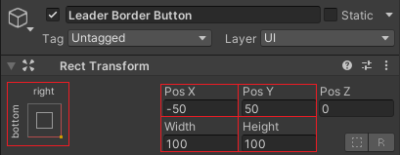
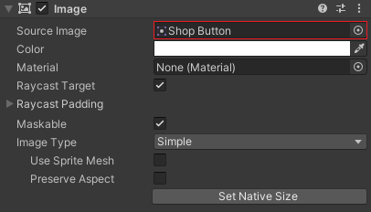
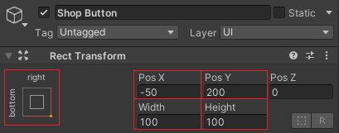
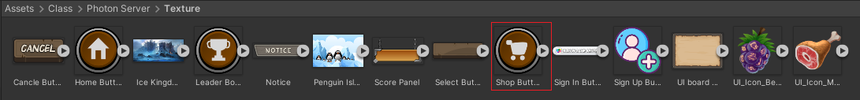
아홉 번째 튜토리얼
20. 이제 Leader Border Button 오브젝트의 앵커를 지정하고 위치와 크기를 설정합니다.
22. 그런 다음 Shop Button 오브젝트의 Image 컴포넌트에 Texture 폴더에 있는 Shop Button 텍스처를 넣어줍니다.
21. 그다음으로 Shop Button 오브젝트의 앵커를 지정하고 위치와 크기를 설정합니다.

